Slide 1

¿Qué es CSS?

Slide 2
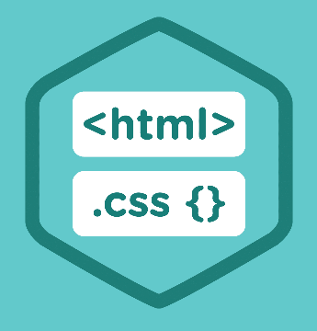
¿QUÉ ES CSS?
CSS: es un lenguaje para definir y crear la presentación de un documento estructurado escrito en un lenguaje de marcado.
Es muy usado para establecer el diseño visual de los documentos web, e interfaces de usuario escritas en HTML...
En la hoja de estilo (archivo .css) se escribe cómo queremos que sea el estilo de presentación de las etiquetas (color, tamaño, fuente, bordes, márgenes, posición, entre otros).

Slide 3


La idea de CSS, es la de utilizar el concepto de separación de presentación y contenido
Solo debe incluir información y datos relativos al significado de la información a transmitir (contenido y estructura de mi aplicación web)
Todos los aspectos relacionados con el estilo (diseño, colores, formas, márgenes, etc.)

Slide 4
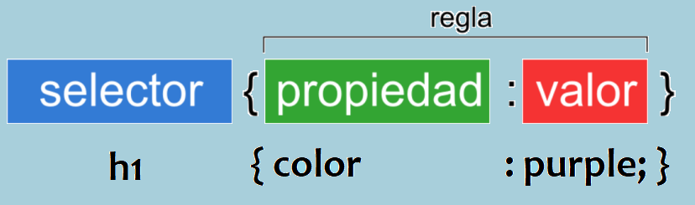
Estructura de CSS
Al igual que los documentos HTML, los documentos CSS son archivos de texto donde se escribe una serie de órdenes y el cliente (navegador) las interpreta y aplica a los documentos HTML asociados.
La estructura CSS se basa en reglas que tienen el siguiente formato:

Slide 5
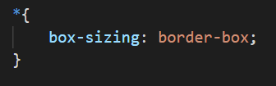
Tipos de Selectores
selector universal
El selector universal (*) es aquel que sirve para apuntar a todos los elementos HTML del documento. Por ejemplo, podríamos crear una regla en la que se defina que el tamaño de fuente de todos los elementos HTML del documento sea de 12px:
NOTA: utilizarlo lo menos posible, ya que puede darte problemas a medida que aumentan tus líneas de código CSS. En su lugar, es más adecuado que emplees selectores más específicos.

Slide 6
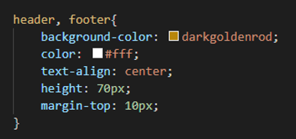
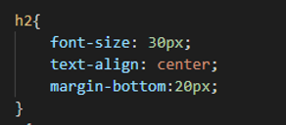
2. selectores de etiqueta
Los selectores de etiqueta, también denominados selectores de tipo, son aquellos en los que se indica el nombre de la etiqueta HTML a la que se le asignará una propiedad CSS.

Slide 7
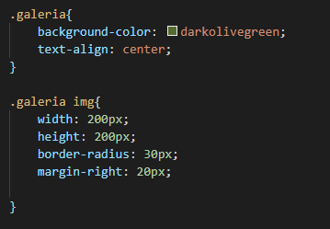
3. Selectores de clase
Nos permite aplicar una clase asociada a un estilo CSS a uno o varios elementos específicos a la vez.

Slide 8

3. Selectores de id: Nos permite aplicar un estilo CSS a un único elemento HTML determinado por un identificador o id.

Slide 9

4. Selector de atributo
Este tipo de selectores permiten apuntar a elementos HTML que contengan un determinado atributo. Se definen, como mínimo, definiendo entre corchetes el nombre del atributo al que queremos señalar, con la nomenclatura [nombre-atributo]. Pongamos un ejemplo:

Slide 10
Unidades de medida
Existen diferentes unidades de medida para definir el tamaño y la proporción de un elemento dentro de una aplicación web:
Unidades de medida absoluta: El tamaño se expresa en la unidad de medida sin hacer referencia a otro elemento
Unidad de medida relativa: el tamaño es relativo a otro elemento (contenedor principal, elemento raíz, ancho/alto de viewport,etc)

Slide 11
Unidades de medida
Medidas Absoluta | Medidas Relativas
Cm Mm In (2.54cm 9 96in) Px (1/96 in) Pt (1/72 de 1 in) Pc (12 pt) “pica 12 puntos | % (relativo al elemento padre) em (relativo al tamaño del la letra del elemento) Rem (relativo al tamaño de la lera del elemento raíz) vw (1% del ancho de la pantalla) vh (1% del alto de la pantalla) vmin (1% del mínimo utiliza el valor mas pequeño entre vw y vh) vmax (1% del máximo utiliza el valor más grande entre vw y vh)

Slide 12
Unidades de medida
Propiedad | Descripción | Ejemplo en css
pixel: | Es una unidad de medida que corresponde al ancho o la altura de un solo punto que el ojo humano puede ver cómodamente sin esfuerzo. | 16 px;
em: | Esta unidad cambia a los elementos hijos de acuerdo con el tamaño de fuente (font-size) del elemento padre Se usa en Font-size, márgenes, padding | 2 em;
Rem | el rem está relacionado con el tamaño de fuente del elemento root (raíz). Se usa para módulos principales | 2rem
porcentaje: | Permite aplicar una medida proporcional o relativa a otra medida de referencia. | 50%;

Slide 13
Colores
Existen diferentes opciones, para asignar colores a los elementos de nuestra aplicación web, todas basadas en el estándar RGB o standard red, Green and blue que nos permite codificar una paleta de mas de 16 millones de colores.
Propiedad | Descripción | Fuente Online | Ejemplo
Keywords | Nombres en inglés que representan colores | https://www.w3.org/wiki/CSS/Properties/color/keywords | red; yellow; Blue;
Notación Hexadecimal | Identificación de colores por medio de una expresión Hexadecimal de 6 dígitos | https://htmlcolorcodes.com/es/ | #FA1207 #EBFA07 #0737FA
Notación RGB | Identificación de colores por medio de 3 números decimales | https://htmlcolorcodes.com/es/ | rgb(250,18,7) rgb(235,250,7) rgb(7,55,250)

Slide 14
Tipografia o estilos al texto
Nombre Propiedad | Propiedad en CSS | Ejemplo en CSS
Tamaño de letra | font-size: valor de tamaño | font-size: 24px;
Familia de fuente: https://www.tutorialbrain.com/css_tutorial/css_font_family_list/ | font-family: “fuente escogida” | Font-family: “Century Gothic”;
Grosor de letra (negrita): | font-weight:(normal/bold) | Font-weight: bold;
Estilo de letra (cursiva): | Font-style:(normal/italic) | Font-weight: italic;
Color de fuente: | color: color seleccionado | Color: #EBFA07;
Alinear texto: | text-align:(center/justify/left/righ) | text-align:center;

Slide 15
Fondos de pantalla
Nombre Propiedad | Propiedad en CSS | Ejemplo en CSS
Color de fondo: | background-color: color seleccionado | background-color: #EBFA07;
Imagen de fondo: | background-image: url(dirección imagen) | background-image: url(https://placeimg.com/640/480/any);
Fondo fijo o móvil: | background-attachment:(fixed/local) | background-attachment: fixed;
Posición de fondo: | background-position:(top/right/bottom/left/center) | background-position: center;
Altura de fondo: | height: Valor seleccionado | height:640px;

